Slide 1

Тема: “ Използване на REST API от страна на клиента’’
ЗАДАНИЕ ЗА ДИПЛОМЕН ПРОЕКТ
ДЪРЖАВЕН ИЗПИТ ЗА ПРИДОБИВАНЕ НА ТРЕТА СТЕПЕН НА ПРОФЕСИОНАЛНА КВАЛИФИКАЦИЯ – ЧАСТ ПО ТЕОРИЯ НА ПРОФЕСИЯТА
по професия код 481030 „Приложен програмист“
специалност код код 4810301 „Приоложно програмиране“
Дипломант:
Сейхан Молла

Slide 2


Slide 3
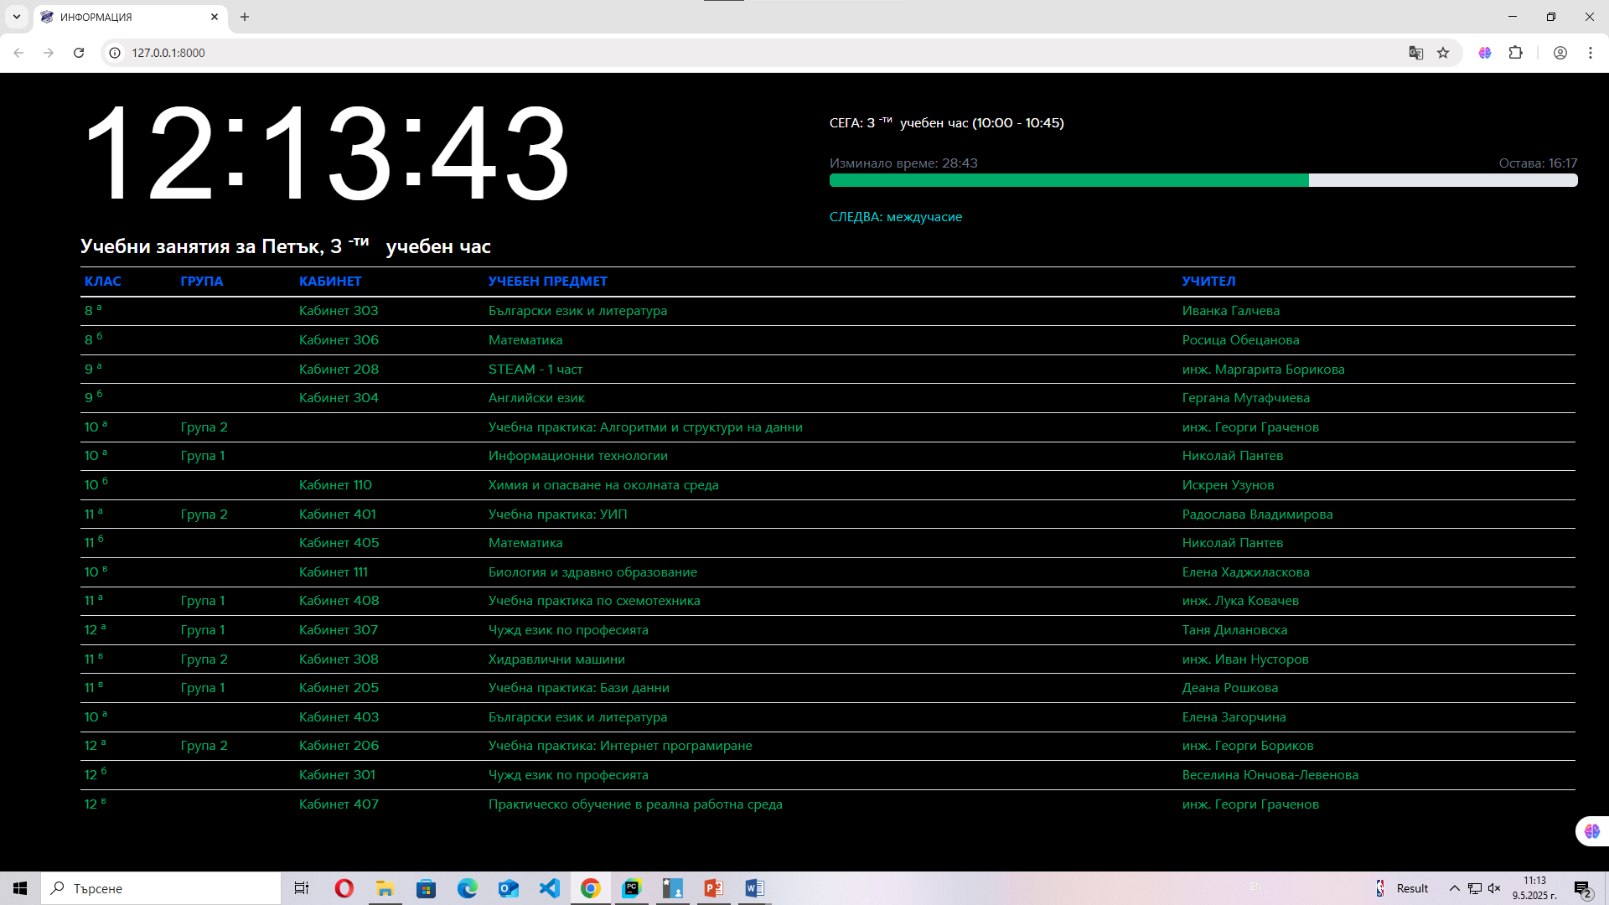

Slide 4


Slide 5


Slide 6
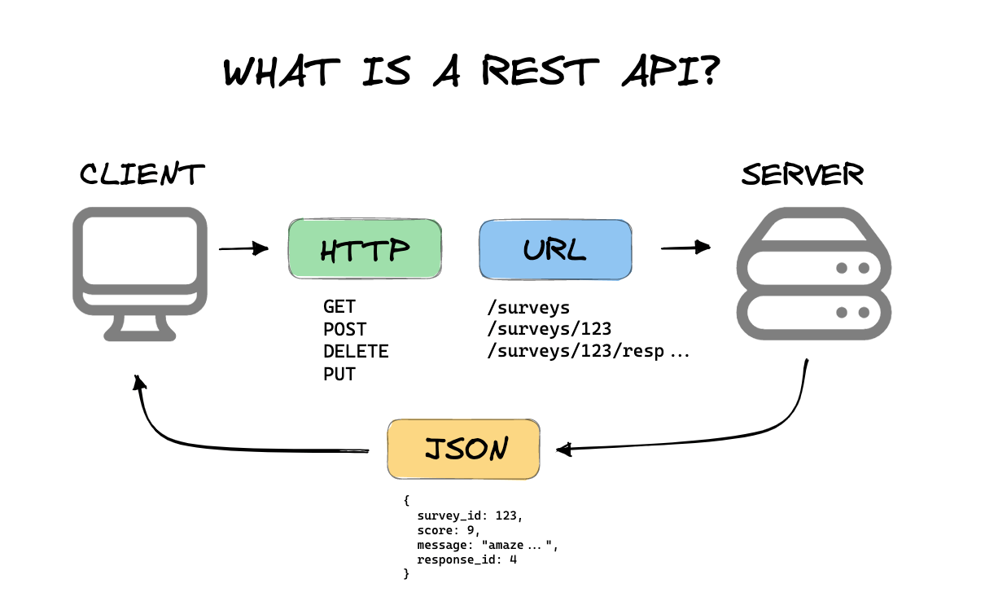

Slide 7


Slide 8


Slide 9
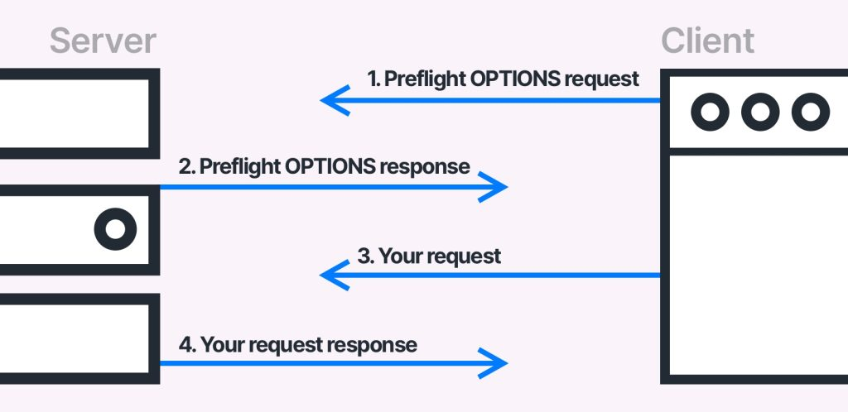

Slide 10
Благодаря Ви за вниманието!

